Slide 1
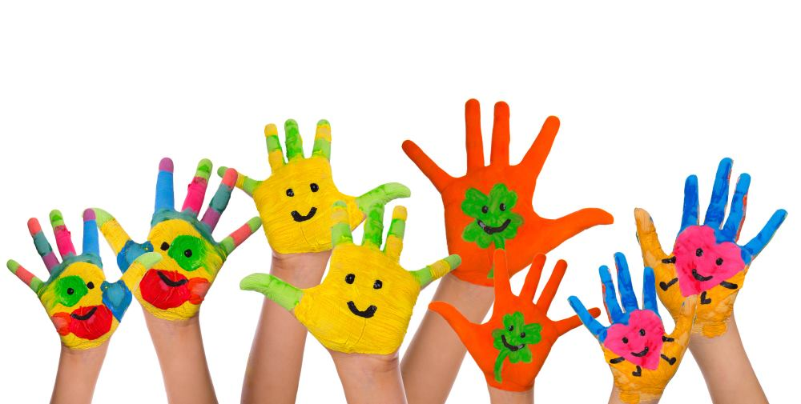
pedagogiek
Pedagogiek les 1 t/m 5

Slide 2
Lesdoelen

Slide 3
lesopzet
Uitleg studiehandleiding
Uitleg opdrachten
Dilemma’s
Theorie
Werken aan handboek
Kort nabespreken

Slide 4
studiehandleiding
Handboek omgaan met probleemgedrag
oudercontact

Slide 5
Week | Onderwerp(en)
1 | Uitleggen Opdracht als onderdeel van de formatieve toetsing: Problemen in de groep 11.1 – 11.2 – inleiding + storend gedrag
2 | Uitleg opdracht: “Handboek omgaan met probleemgedrag”. Studenten werken in week 2 t/m 5 tijdens de les Pedagogiek aan de opdracht. 11.3 – ruzie hoofdstuk 11 vanaf bladzijde 164
3 | 11.4 - pesten
4 | 11.5 – pesten in de groep
5 | Tussenmeting – waar sta je? Waar moet je heen? Wat is je eerst volgende stap? 11.6 – verlies
6 | Afronden opdrachten: Sfeeractiviteit Problemen in de groep
7 | Peerbeoordeling van het handboek
8 | - Evaluatie+ reflectie Afronding Beoordeling formatieve toetsing leerjaar 1

Slide 6
0-meting 15 minuten
Quiz Nulmeting (PowerPoint)

Slide 7
Storend gedrag
Gedrag leidt jou of andere kinderen af
Voorbeelden
Notes:
Tikken, speelgoed afpakken, snel huilen, spel van anderen verstoren enzovoort

Slide 8
Storend gedrag belemmert de ontwikkeling
Afwijzing groep
leerresultaten

Slide 9
Storend gedrag voorkomen
Heldere structuur
Duidelijke regels
Aandacht voor positief gedrag
Inrichting ruimte
Samenstelling groepjes
Niet te lang laten zitten
Notes:
Ik-boodschap
Stimuleer kinderen zelf problemen op te lossen

Slide 10
Aandachtspunten bij het omgaan met storend gedrag
Blijf rustig
Benoem het storend gedrag met een ik-boodschap
Bevestig gewenst gedrag
Formuleer haalbare doelen

Slide 11
huiswerk
Maak een begin met het handboek; voorblad, inhoudsopgave, lay-out, inleiding
Start met het onderdeel ‘storend gedrag’

Slide 12
Pedagogiek les 2
Lesdoelen:
Je weet wat ruzie is
Je weet hoe je kunt omgaan tijdens ruzie

Slide 13
werkwijze
Hoofdstuk 11 pedagogiek.
Stap 1. We behandelen een stukje theorie over Ruzie, wat is dat?
Stap 2. Je leest 11.3 uit het boek pedagogisch klimaat
Stap 3. Je maakt de quiz PowerPoint
Stap 4. Je werkt aan je handboek

Slide 14
Het ruziekompas

Slide 15
Ruzie of meningsverschillen komen voor:

Slide 16
Kijk altijd naar de hele situatie

Slide 17
De ontwikkeling van het kind

Slide 18
Iedereen beleeft het anders

Slide 19
ontwikkeling

Slide 20
temperament

Slide 21
veiligheid

Slide 22
Sociaal emotionele ontwikkeling

Slide 23
Huiswerk voor de volgende les:
Rond het onderdeel storend gedrag in je handboek af en start met ‘ruzie in de klas’.
Zorg voor een duidelijke link met de theorie en de beroepspraktijk

Slide 24
Les 3.
Aanwezigheid
10 minuten: Start met kahoot over de vorige les.
5 minuten filmpje pesten Min OCW 'Wat doe jij eraan?' (Film over pesten op school) - YouTube
Voorbereiden. 30 minuten: 3-tallen. Wat kun je er tegen doen? Onderzoek en Presenteer.
Presentaties.
Wat heb je geleerd + handboek

Slide 25
Huiswerk
Maak een samenvatting van 11.3 (ruzie) tot 11.4 (pesten
Werken aan het handboek

Slide 26
Les 4: Omgaan met conflicten en oudercontact
Start presentaties over hoe je pesten kunt voorkomen.
Lees paragraaf 12.1 t/m 12.3 uit je boek Pedagogisch Klimaat PW.
Bekijk de opdracht bij de formatieve toetsing ‘oudercontact eenvoudige overdracht’
Samen bekijken wij de observatielijst en bespreken we vragen of twijfels.
Werken aan je handboek.: het handboek moet voor de volgende fysieke les af zijn; geprint en in een snelhechter meenemen!
Notes:
Meestal tussen 2 kinderen. Een eenvoudige ruzie kan escaleren

Slide 27
Les 5
Start met het beoordelen van de handboeken van je medestudenten.
Doe dit kritisch en onderbouwend; je geeft tips en tops.
Escape the classroom
Lesbeoordeling

